Slide 1
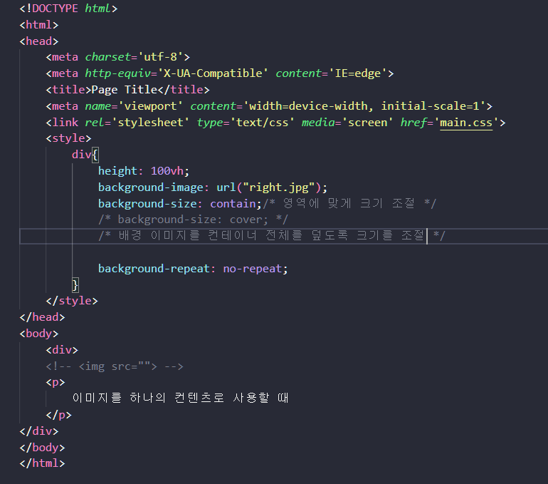
배경 이미지 넣기
- background-size : contain -> 이 속성은 배경
이미지를 컨테이너 안에 맞추되, 이미지의 비율을
유지하도록 크기를 조절. 이미지 전체가 보이지만,
이미지의 비율이 컨테이너와 맞지 않으면 빈
공간이 생길 수 있음
- background-size : cover -> 배경 이미지를 컨테
이너 전체를 덮도록 크기를 조절. 빈 공간이 보이지
않도록 함. 이미지가 컨테이너를 완전히 채우지만,
이미지의 비율이 맞지 않으면 일부가 잘릴 수 있음

Slide 2
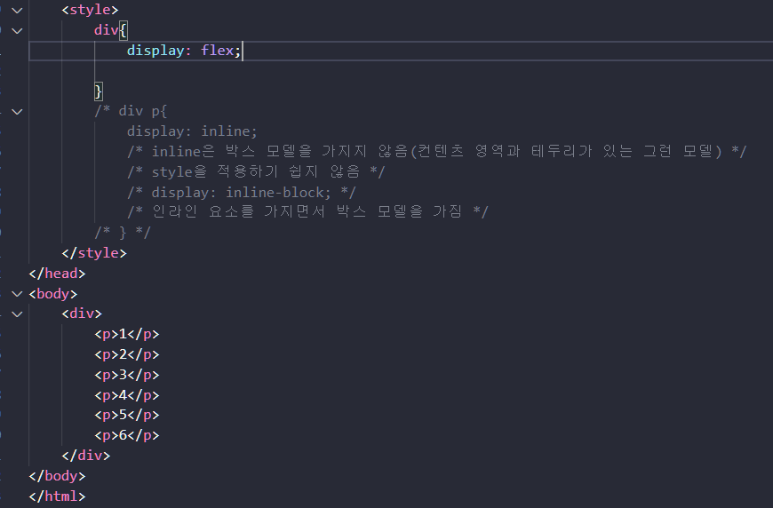
Flex 활용하기-1
- 기본적으로 HTML은 세로로 작성됨
- 가로로 작성하기 위해 display : inline을 활용할 수
있으나 여러 제약이 있음
- 이 때 쉽게 이용 가능한 것이 flex 속성
- 부모 속성에 flex를 넣어두면 자식 객체는
기본적으로 가로로 작성할 수 있게

Slide 3
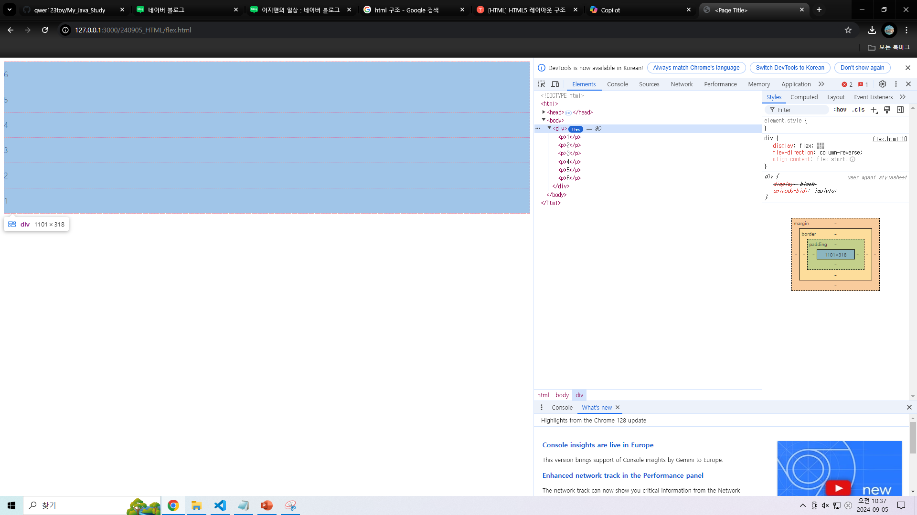
Flex 활용하기-2
- 해당 사이트에서 개발자 도구로 접속한 뒤
flex 부분을 클릭하면 내가 원하는 양식으로
변경도 가능함
- 역순이나 margin 부분을 설정한 뒤 내용을
복사하여 사용할 수 있음

Slide 4
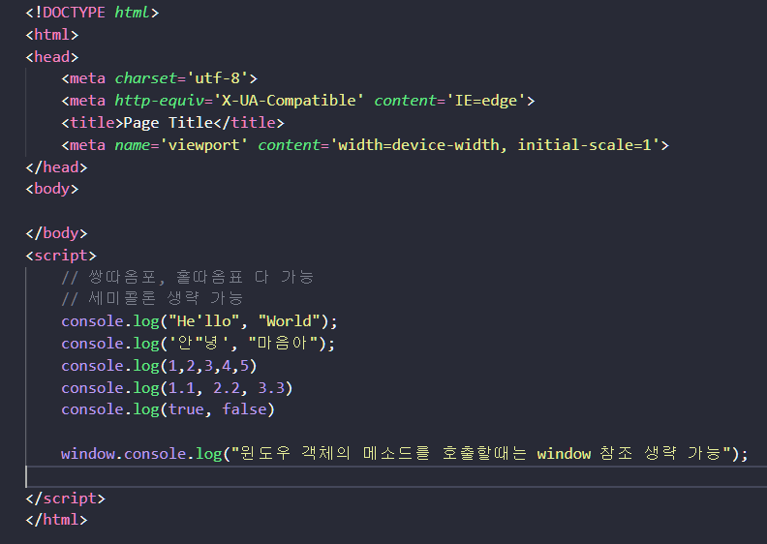
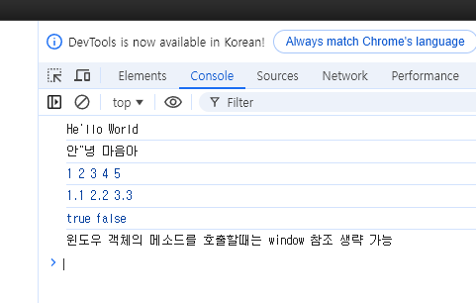
Script 작성
- 자바스크립트 언어를 script에서 사용가능
- 기본적인 문구를 콘솔창에 띄울 수 있음

Slide 5
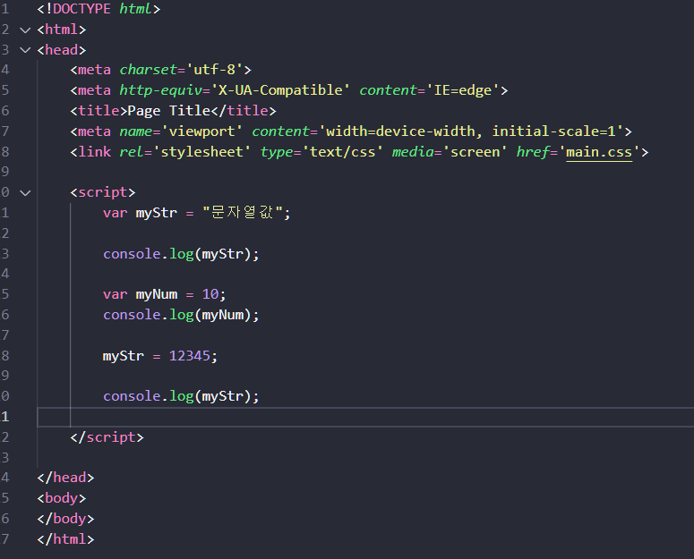
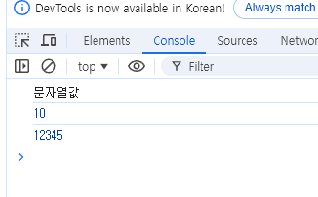
Var을 통한 변수 선언-1
- 변수 초기화 후 출력 가능
- 다른 형이더라도 자바스크립트는 변경 가능

Slide 6
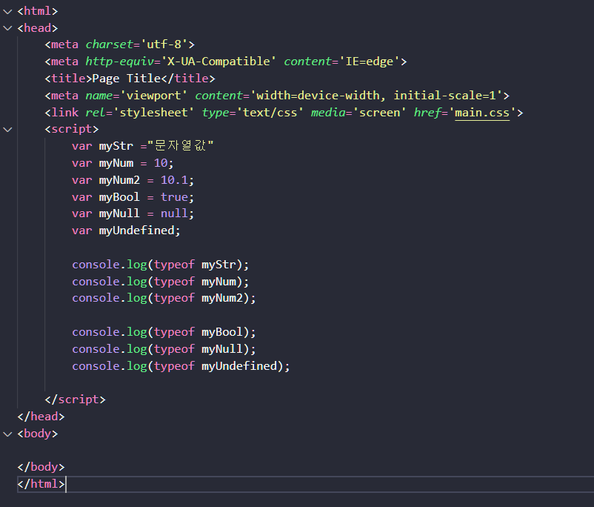
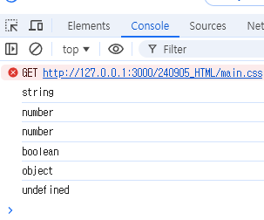
Var을 통한 변수 선언-2
- 변수 초기화 후 각 변수의 type을 확인할
수 있음

Slide 7
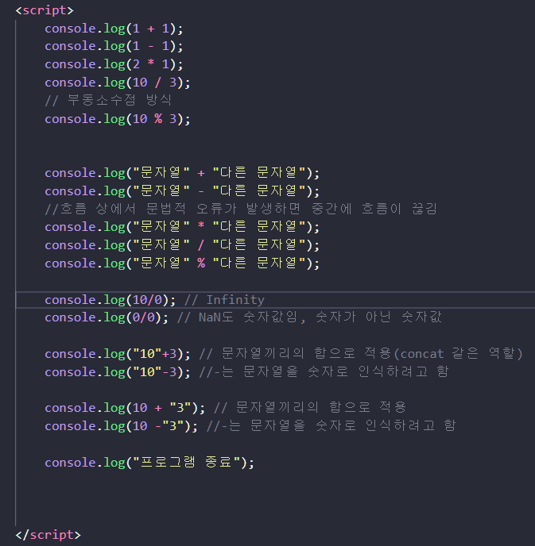
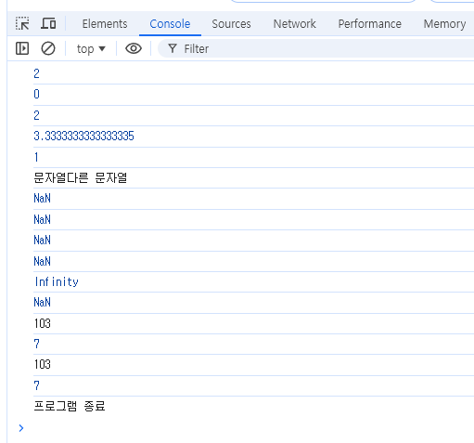
Var을 통한 값 확인
- 연산을 통한 값을 확인할 수 있음
- 숫자값이 제대로 안나올 경우 NaN이 출력
- 문자열과 숫자를 더할 때는 문자열로 합쳐
지지만 뺄 때는 문자열을 숫자로 치환하여
계산함

Slide 8
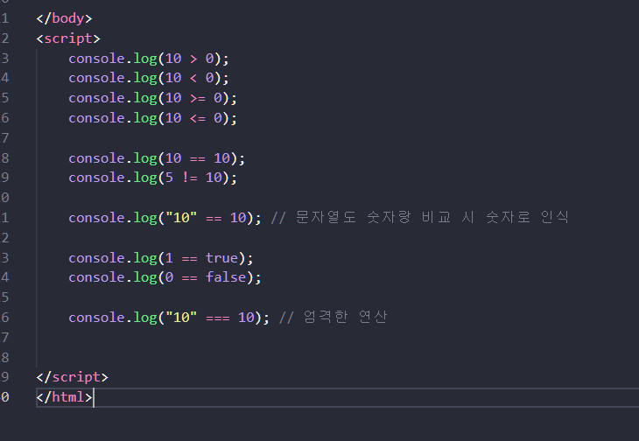
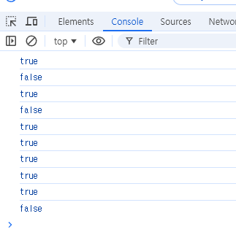
관계연산자
- 자바와 동일하게 관계연산을 함
- 다만 문자열과 숫자를 비교할 때 문자열을
숫자로 저절로 인식하여 계산

Slide 9
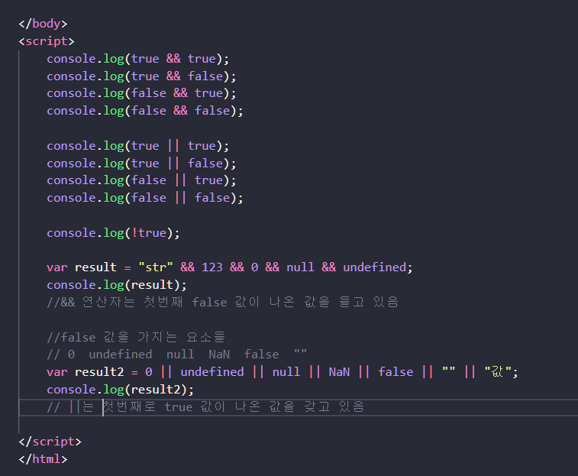
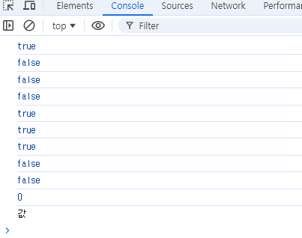
&&, || 연산자
- && 연산자는 첫번째 false 값이 나온 값을
들고 있음
- || 연산자는 첫번째 true 값이 나온 값을 갖고 있음

Slide 10
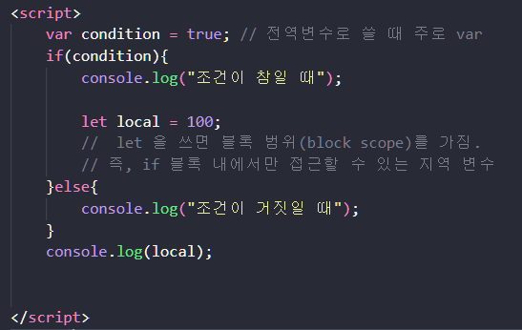
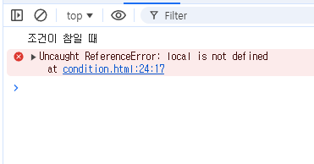
조건문, 변수 선언
- 조건문을 통해 출력을 조정 가능
- var 변수로 선언 시 전역변수로써, 어디서든 접근
가능

Slide 11
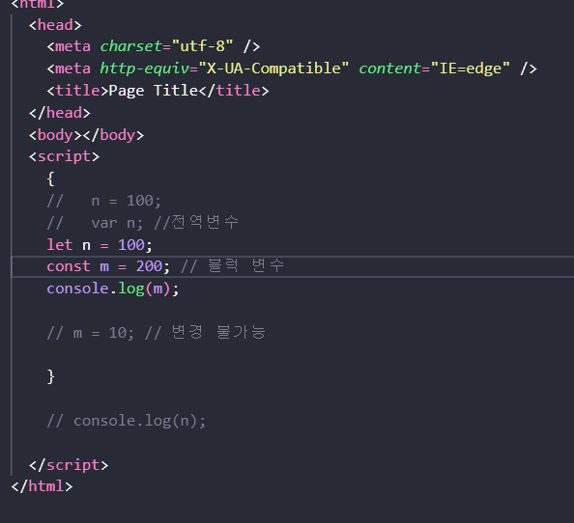
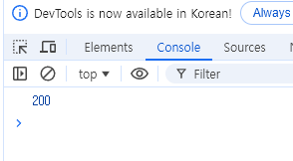
전역변수, 지역 변수
- var로 선언하거나 변경 시 전역변수로 저절로
바뀌게 됨
- const나 let은 지역변수로 활용
- 같은 블록에서만 사용 가능

Slide 12
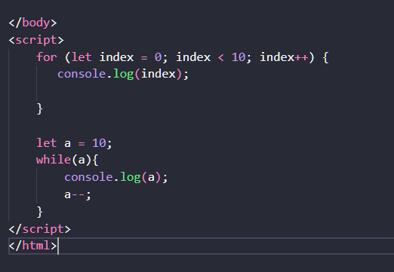
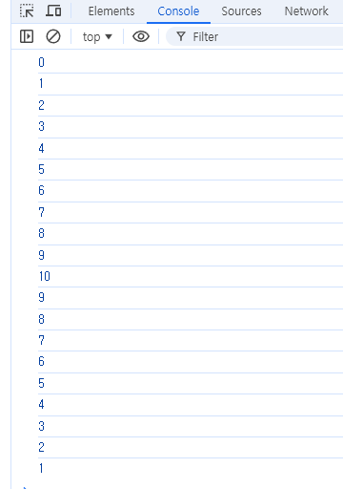
반복문
- 반복문도 사용 가능

Slide 13
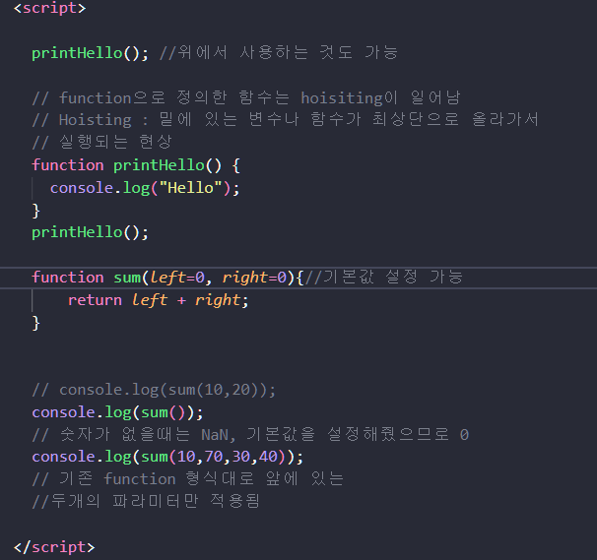
함수 선언-1
- 함수도 만들어서 사용 가능함
- 함수가 밑에 있어도 윗문단에서 사용 가능
- 파라미터값보다 값을 많이 넣게 되면, 지정된
개수만큼만 연산

Slide 14
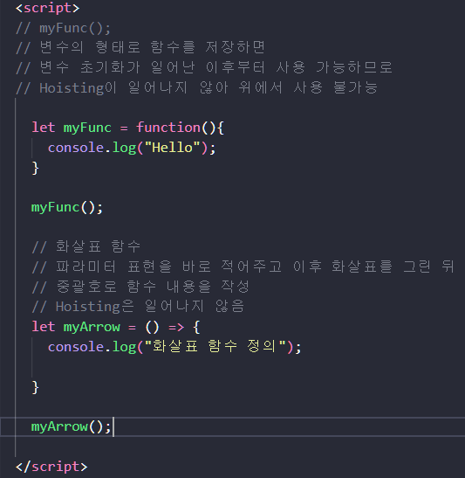
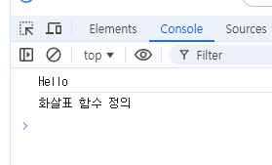
함수 선언-2
- 함수를 변수값에 넣어서도 생성 가능
- 다만 초기화가 일어난 이후부터 사용 가능하므로
Hoisting이 일어나지 않아 함수보다 위에서 사용
불가능
- 화살표 모양으로도 함수를 작성할 수 있음
- 변수값에 넣는 것과 동일하나 화살표 형태로
함수를 작성

Slide 15
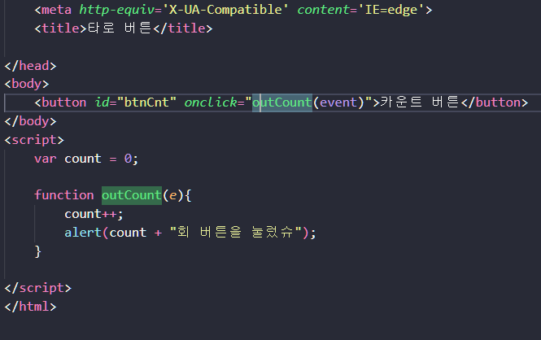
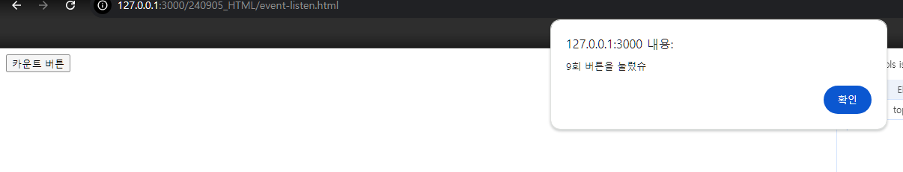
함수와 버튼 연결하기
- script에 작성한 함수를 버튼에 연결할 수 있음
- button의 onclick을 통해 함수를 연결
- 클릭 이벤트가 발생하면 파라미터로
event가 전달됨

Slide 16
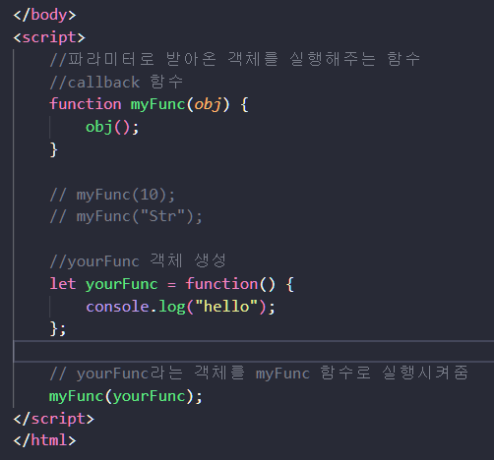
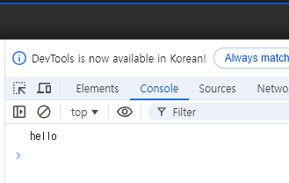
CallBack 함수-1
- 다른 함수에 인자로 전달되어, 특정 조건이나
시점에서 호출되는 함수
- myFunc에서 obj 객체를 받아온후 obj 객체를
실행함

Slide 17
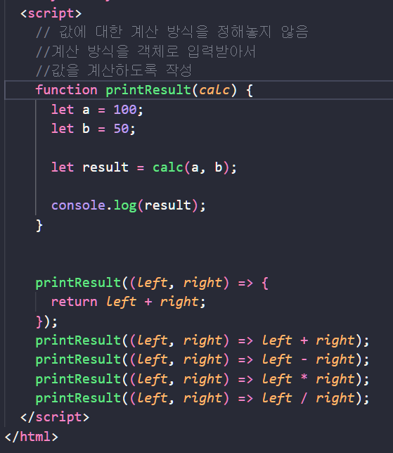
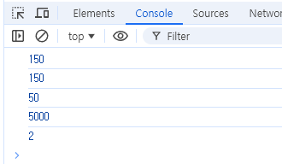
CallBack 함수-2
- 값에 대한 방식을 정해놓지 않은 채로 함수 선언
- 이후 함수를 입력할 때 해당 변수를 함수로
입력받아서 활용

Slide 18
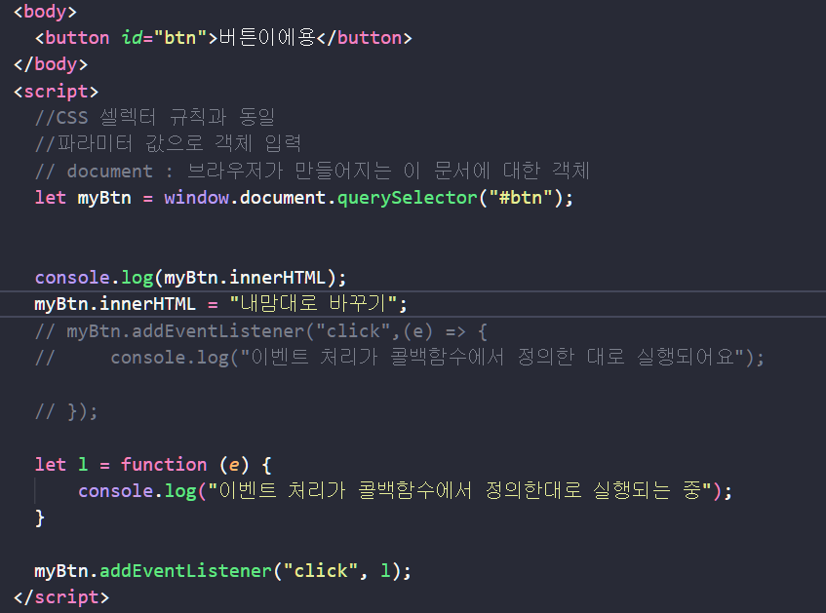
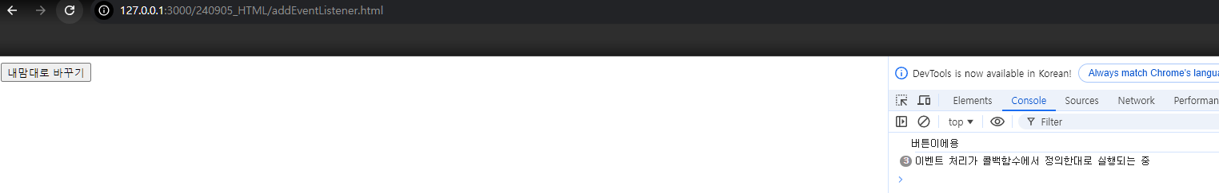
addEventListener
- document.querySelecetor()를 통해 btn이라는
이름을 가진 버튼을 변수에 넣을 수 있음
- 이후 불러온 값을 innerHTML을 통해 값을 변경
해주거나 값을 불러 올 수 있음
- 특정 함수를 만든 뒤 addEventListener를 통해
클릭이 되면 해당 함수를 실행하게 만듬
- myBtn에 연결하여 콘솔 문구 출력

